Slide 1
27 ноября
урок информатики

Slide 4
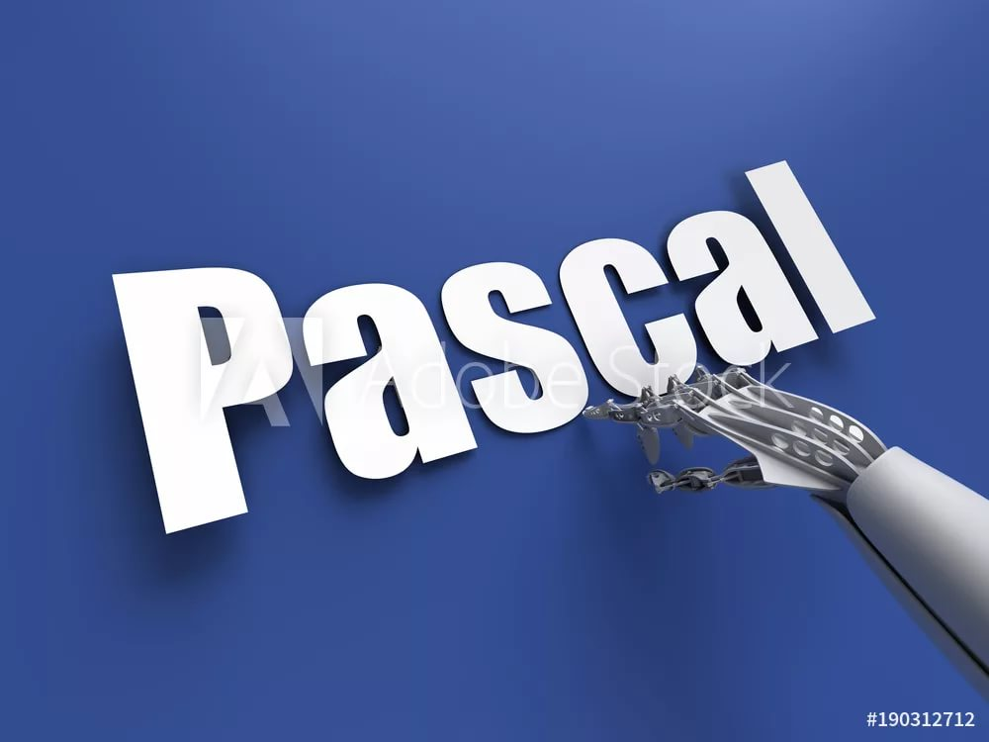

Slide 5
Знакомство
с языком Паскаль

Slide 7
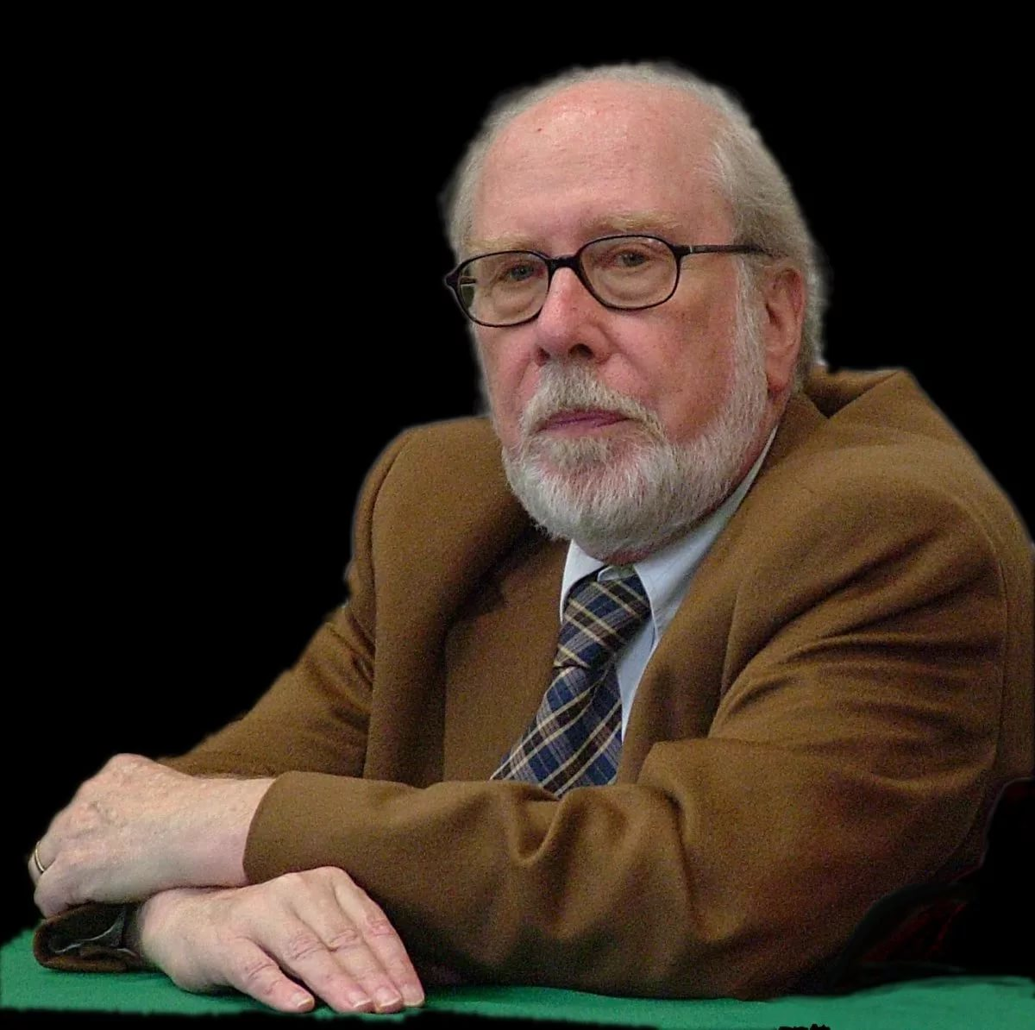
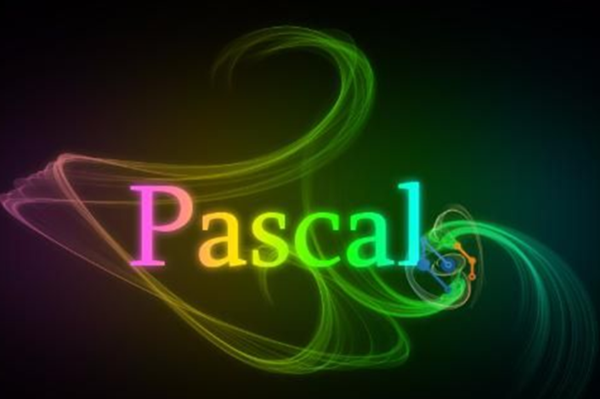
НИКЛАУС ВИРТ
1971

Slide 8
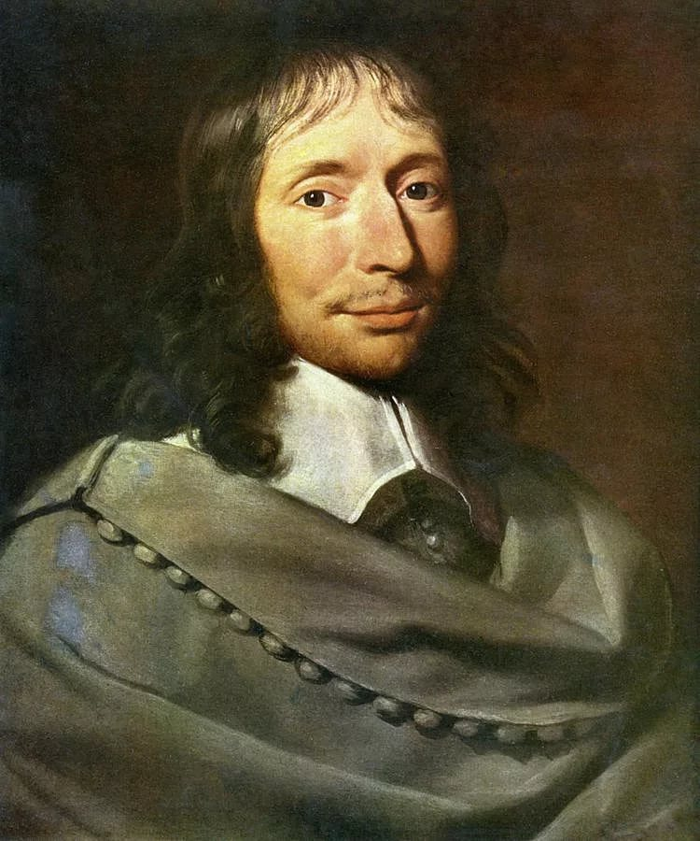
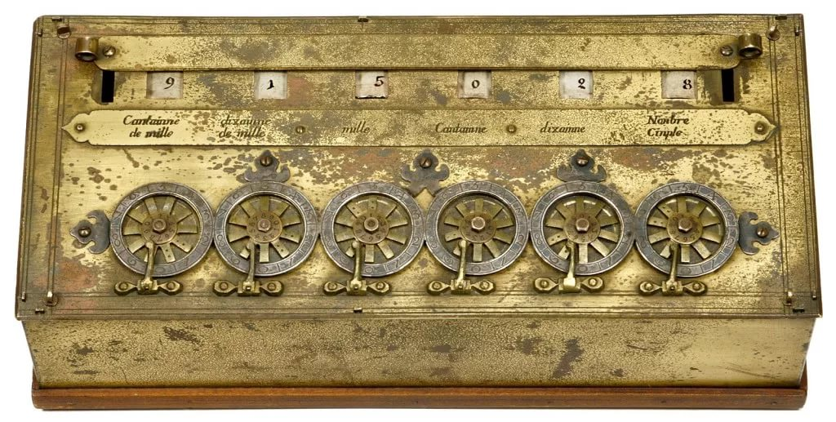
БЛЕЗ ПАСКАЛЬ
1642

Slide 9
В 1971 году Никлаус Вирт изобрел язык программирования Паскаль, названный в честь Блеза Паскаля, который в 1642 году изобрел суммирующую машину.

Slide 10
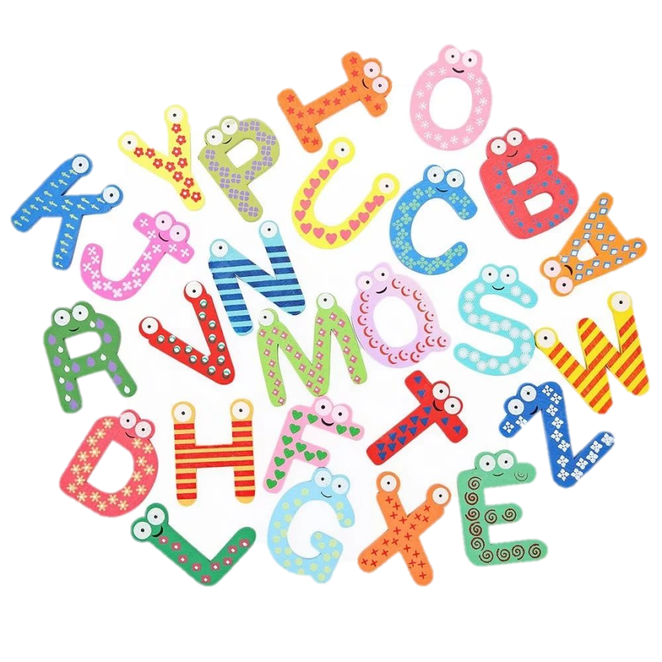
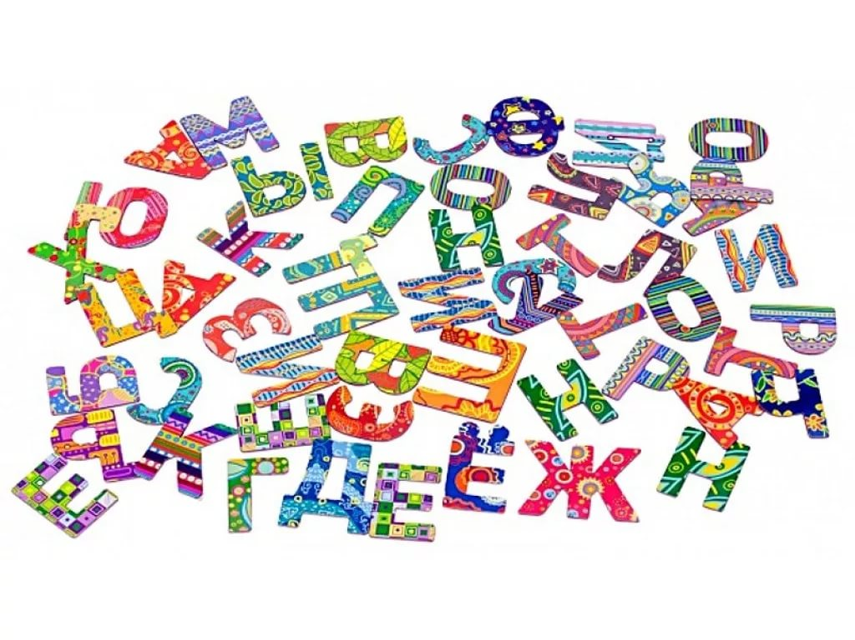
Русский
33
Английский
26
26
Немецкий
26
Французский

Slide 11
Алфавит языка
Алфавит языка программирования Паскаль –
набор допустимых символов, которые можно использовать для записи программы.
Алфавит языка Паскаль
Латинские прописные
буквы
A, B, C, …, X Y, Z
Латинские строчные
буквы
a, b, c,…, x, y, z
Арабские цифры
0, 1, 2, …, 7, 8, 9
Знаки арифметические,
препинания, скобки и др символы
Специальные
символы

Slide 12
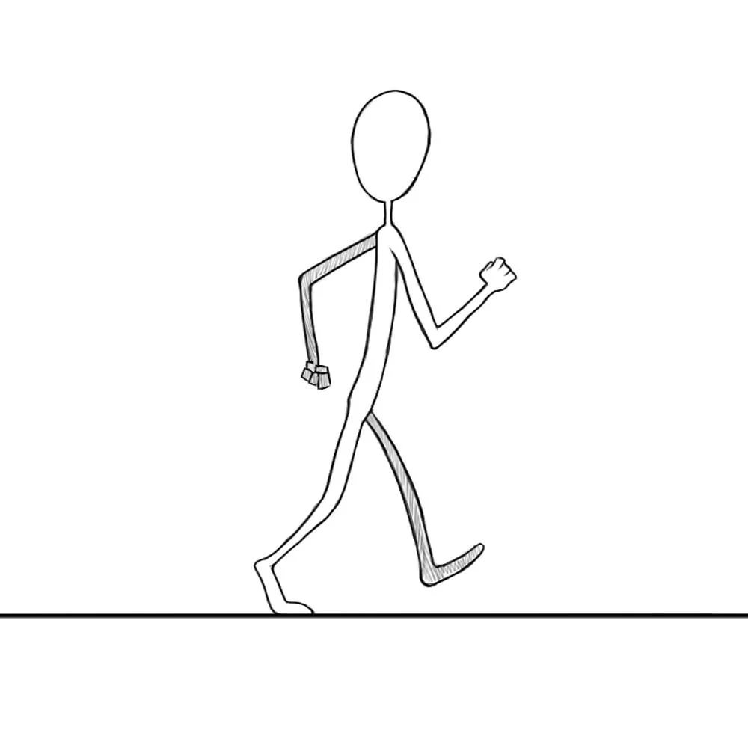
ГОЛОВА-
заголовок
ШЕЯ-
описание
данных
ТЕЛО-
описание
действий

Slide 13
Структура программы на языке Паскаль
Структура программы
Заголовок программы
Служебное слово program
и имя программы
Описание данных
Описание констант(const) и
описание переменных (var)
Начинается словом begin и
заканчивается словом end
с точкой
Описание действий

Slide 14
Моя первая программа.pas

Slide 15
Program programma1;
begin
writeln (‘…’);
writeln (‘…’);
write (‘ … ’);
end.

Slide 16
ТЕЛО:
оператор
ВЫВОДА
write
writeln

Slide 17
Program programma1;
begin
writeln (‘…’);
writeln (‘…’);
write (‘ … ’);
end.

Slide 18
‘Сегодня на уроке я начал знакомиться …’
‘Сегодня на уроке я узнал …’
‘Сегодня на уроке я написал свою…’

Slide 19
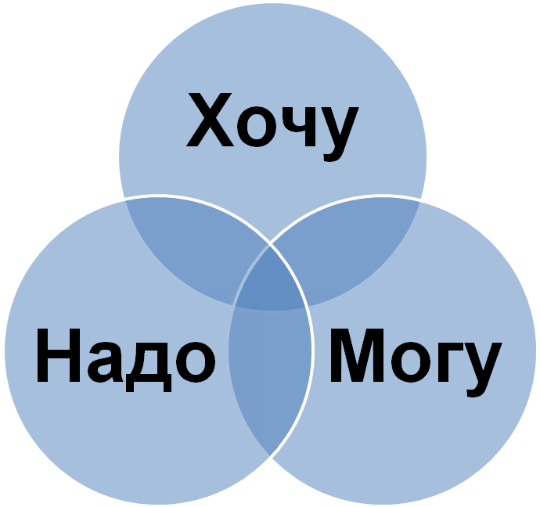
Сочинение «Моя будущая профессия»
Доклад
«Счетная машина
Блеза Паскаля»
Параграф 11,
вопросы

